Slide 1
Curso de Inducción
BIENVENIDOS

Slide 2
CRÉDITOS DE
ACCIÓN SOCIAL
Objetivo​:Sensibilizar a las y los alumnos de su responsabilidad y compromiso con las comunidades menos favorecida, así como a la sociedad.​
Meta:​ Obtener los 20 Créditos Sociales, a partir del 5º semestre, con su participación en los eventos, y voluntariado a las comunidades.

Slide 3
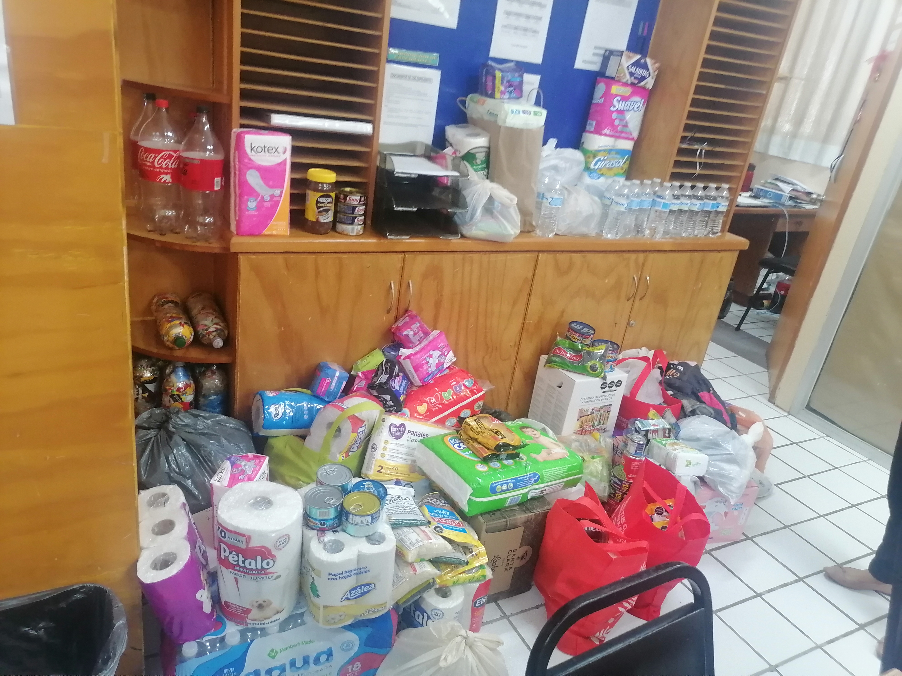
Comprometidos
con uno mismo
Obedeciendo a nuestro modelo educativo los Créditos de Acción Social son una respuesta a la responsabilidad social que se tiene hacia la comunidad y en especial hacia las personas en situación vulnerable, en apoyo con fundaciones de voluntariado.

Slide 4
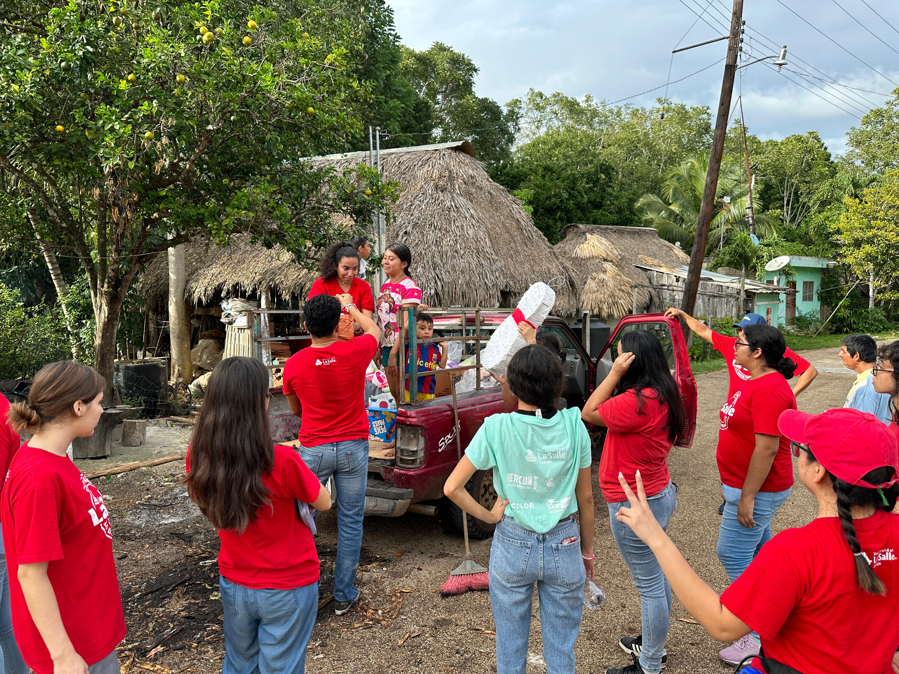
APOYO A OTROS DEPARTAMENTO
Junto con la Jefatura de Pastoral, nos unimos para llevar a cabo las misiones de comunidad, en apoyo con donaciones para la recolección de víveres.
Con el departamento de Recaudación de Fondos nos unimos para los eventos, así como la participación del “sorteo lasallista”.

Slide 5
PROGRAMAS VIGENTES:
1.- PROYECTO RECICLAPET
2.- PROYECTO APOYO AL PROGRAMA IMPÚLSALOS DE PROCURACIÓN DE FONDOS
3.- CAMPAÑA DE DONACIÓN DE SANGRE
4.-BOTEO DE LA CRUZ ROJA
5.-OBSERVADOR ELECTORAL.
6.-DONACIÓN DE VÍVERES A PERSONAS EN SITUACIÓN VULNERABLE
7.-FERIAS Y TALLERES
8.-PROGRAMAS ESPECIALES ESTUDIANTILES
9.-DONACIÓN DE JUGUETES PARA EL DÍA DEL NIÑO Y NAVIDAD
10.- VOLUNTARIADO EN CAMPAÑAS DE VACUNACIÓN
11.-VOLUNTARIADO EN EVENTOS NACIONALES DEPORTIVOS (GESTIÓN DE VOLUNTARIADO.)

Slide 6
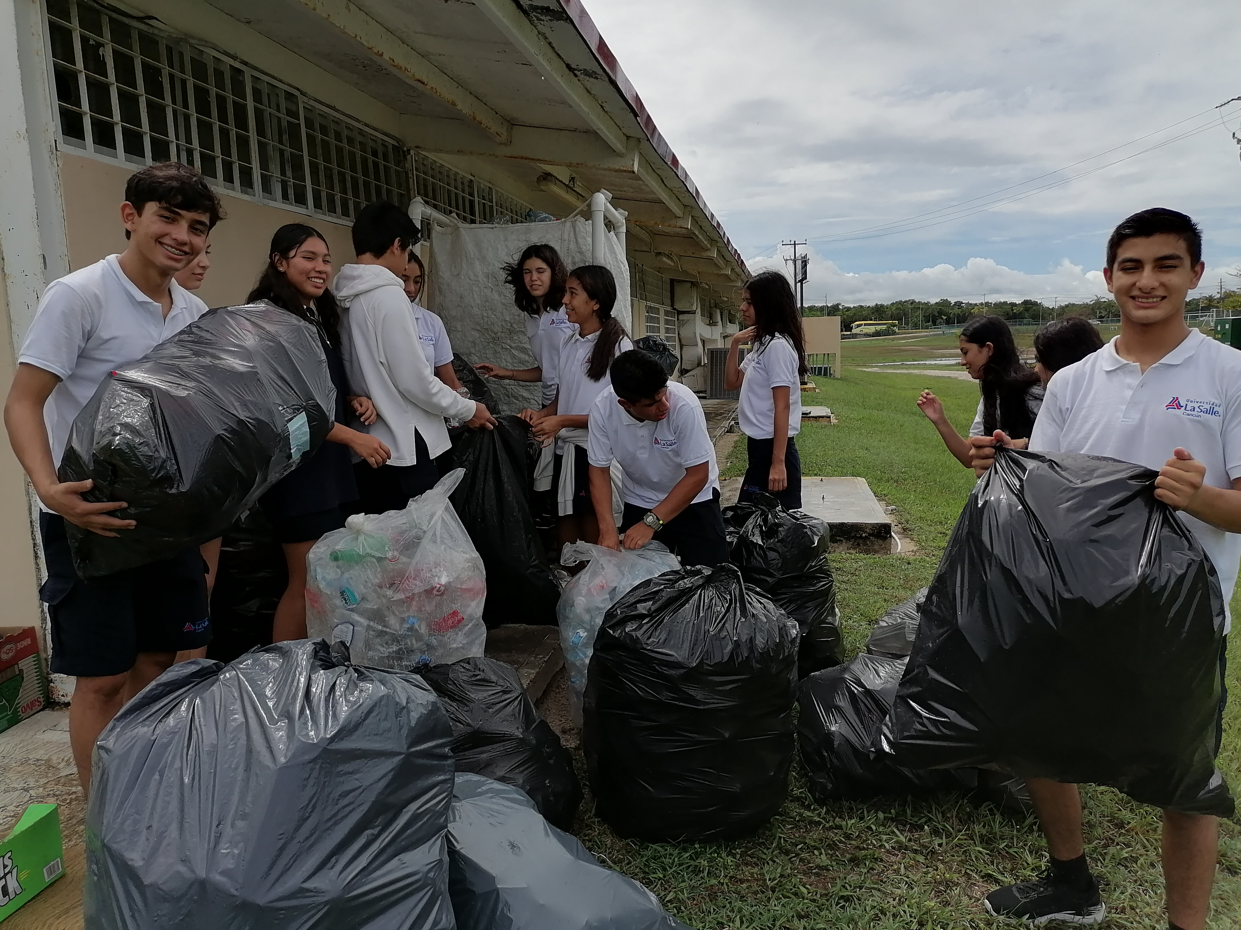
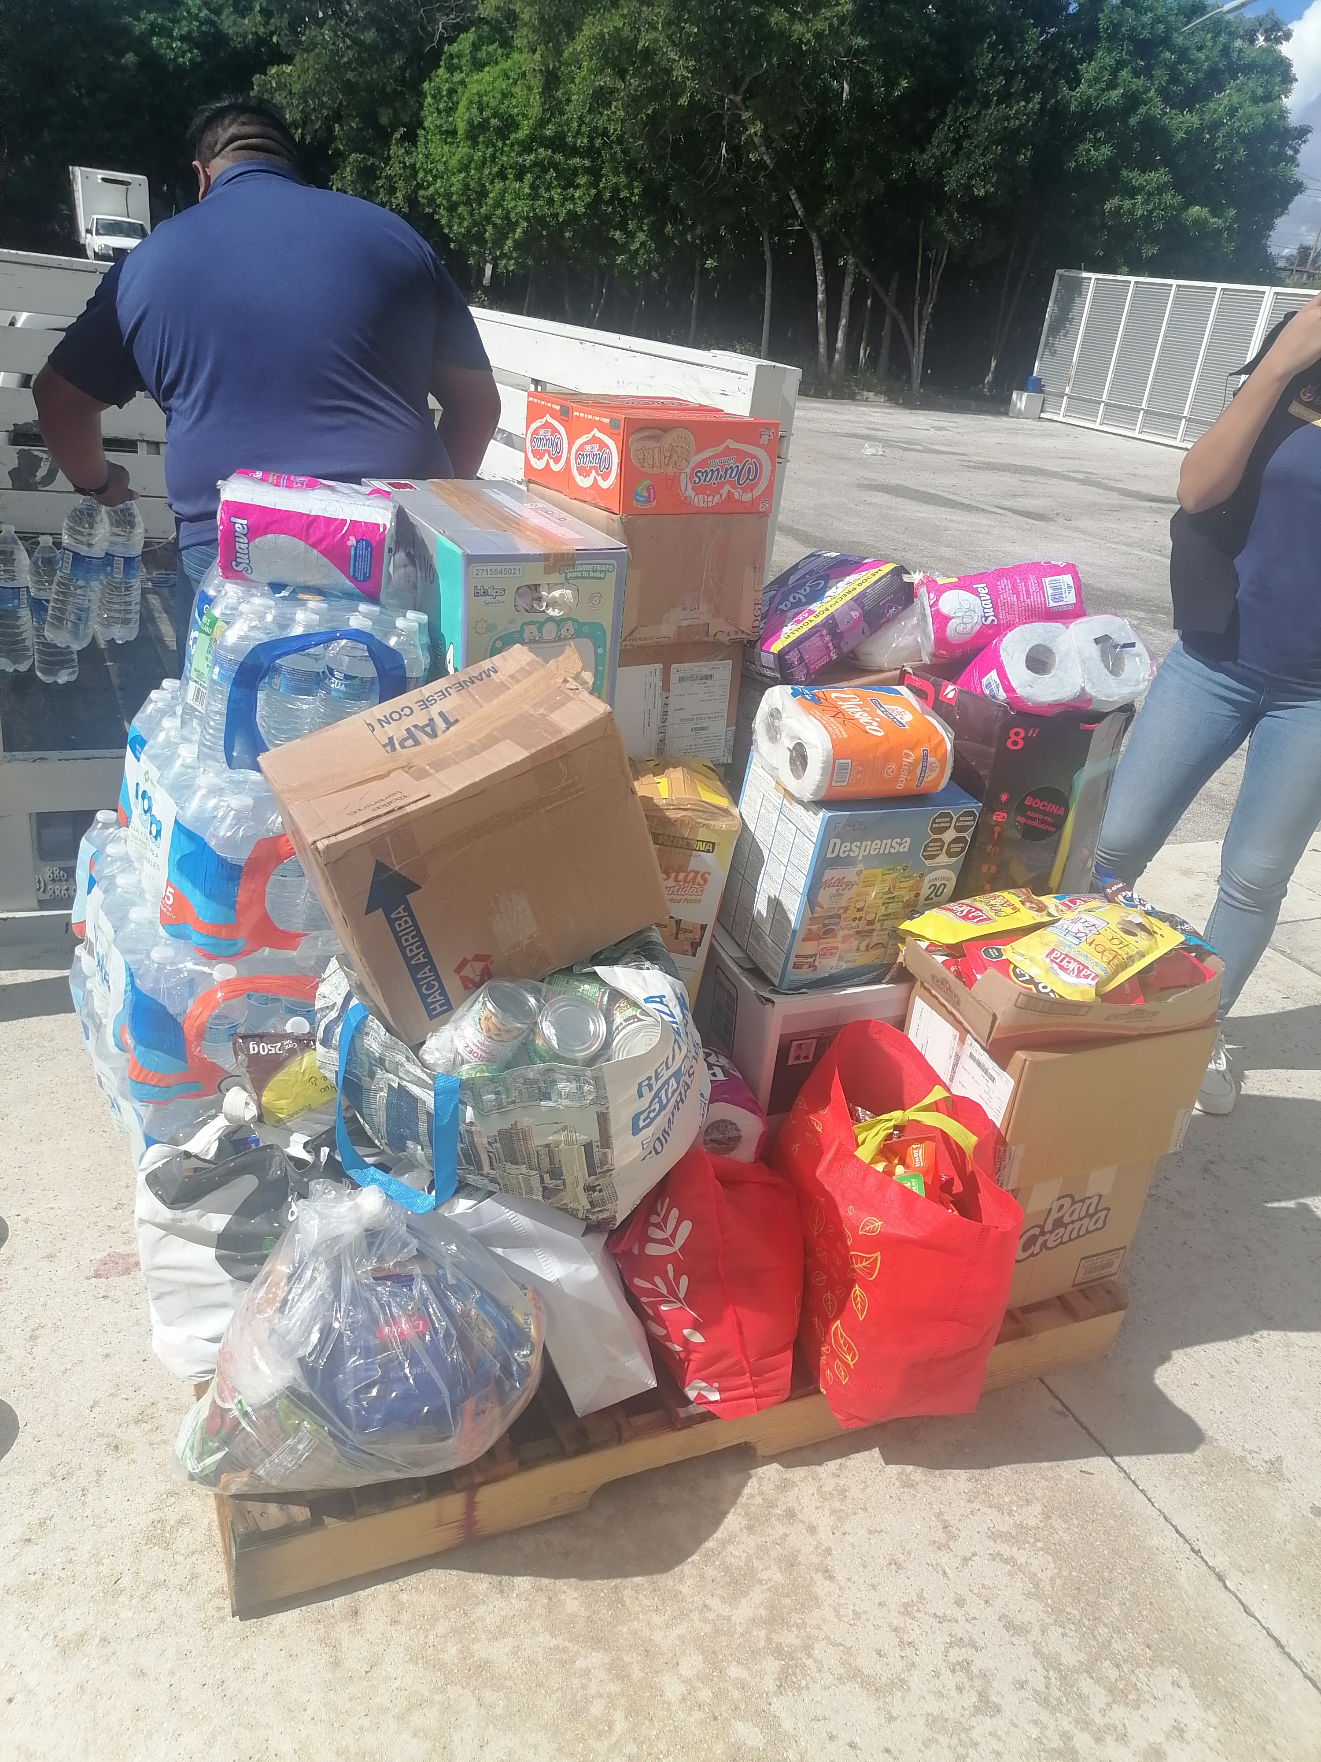
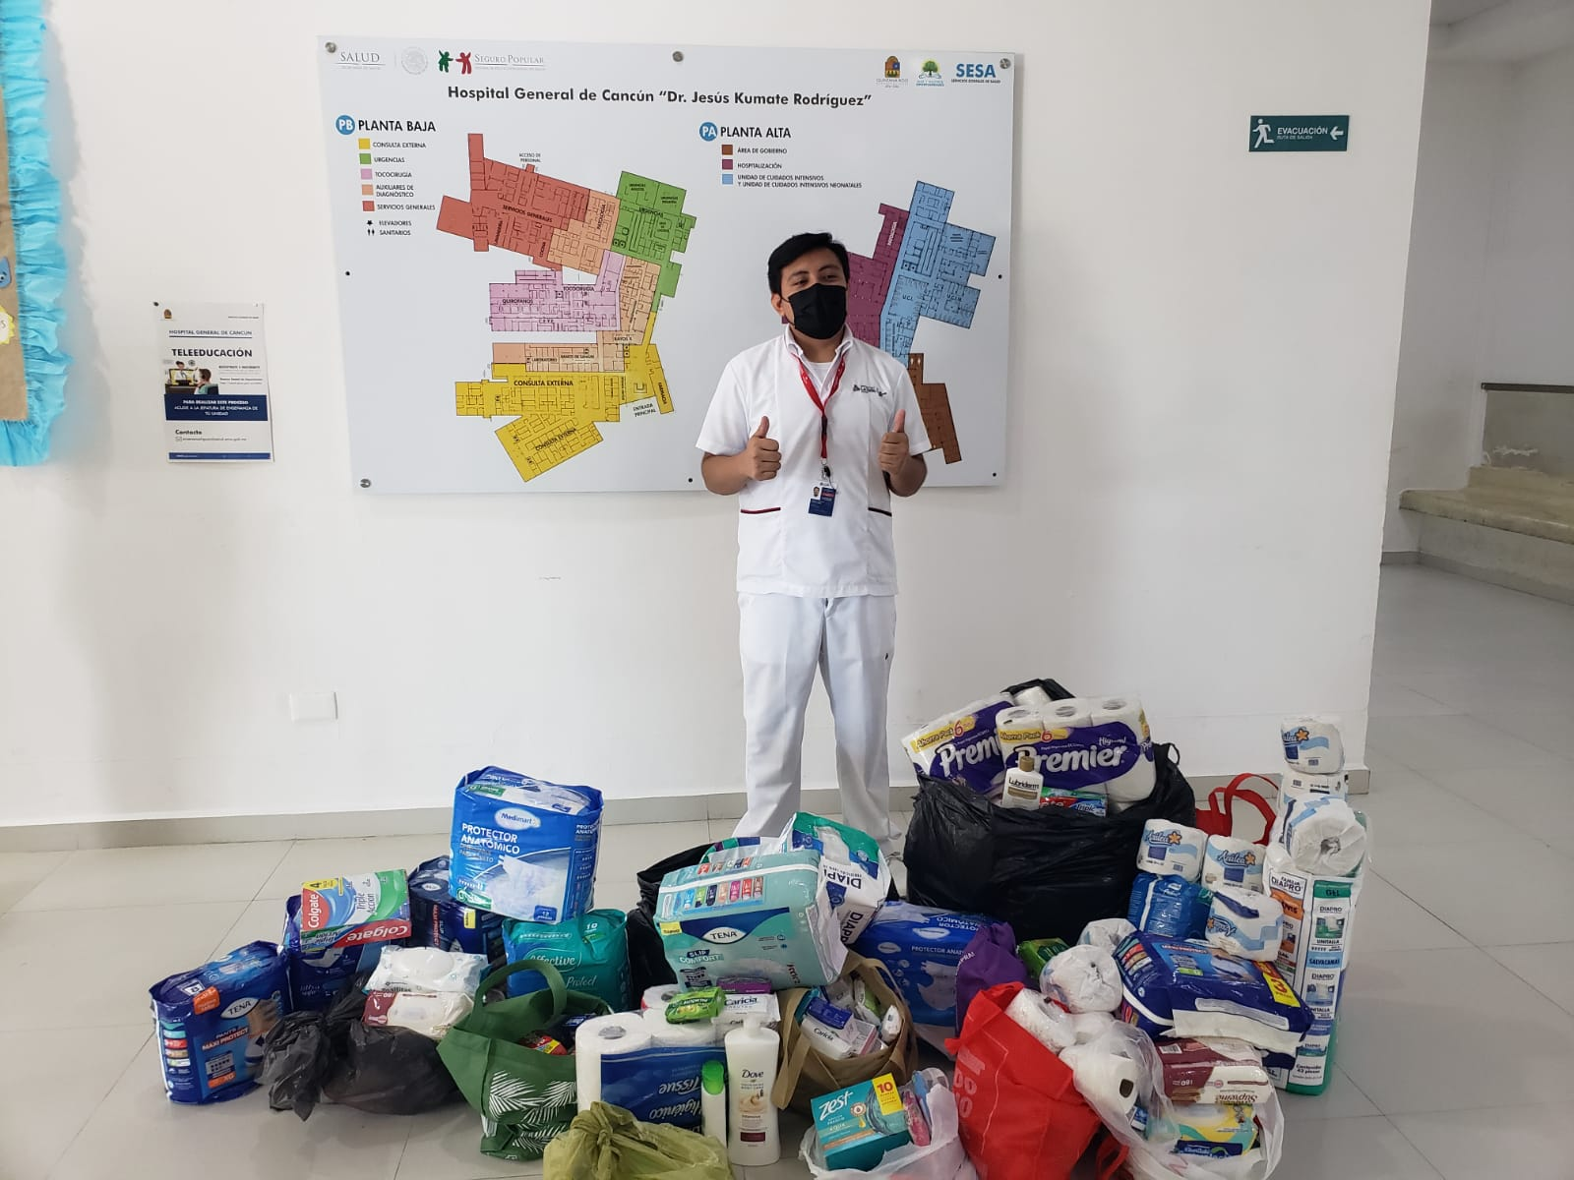
En la Universidad La Salle Cancún, los cuatro enfoques que se quieren abarcar con los proyectos propuestos son Ambiente, Educación, Derechos Humanos y Salud.​
Los estudiantes apoyan a las instituciones con 40 horas de trabajo comunitario: Apegándonos a nuestro modelo educativo, los estudiantes lasallistas de licenciatura ven a su profesión como un servicio a la comunidad más necesitada

Slide 7
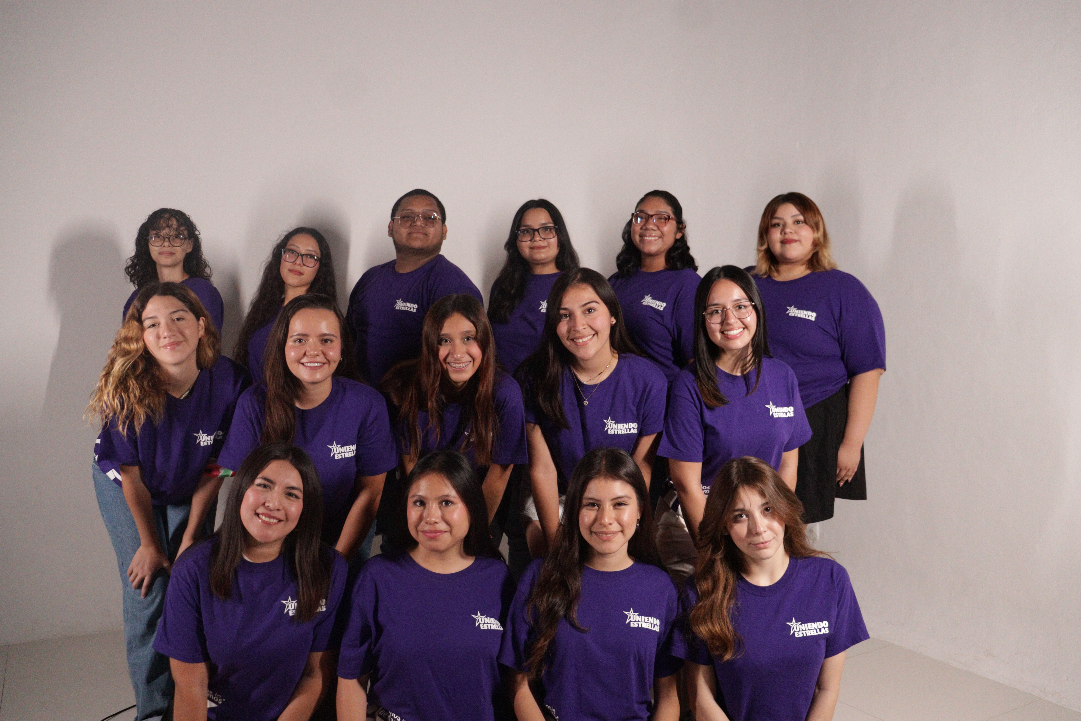
Voluntario fijo.
La Universidad cuenta con el proyecto “Uniendo estrellas”, en donde los alumnos son voluntarios fijos que participan en eventos que sean requeridos para aporte a la sociedad, pero junto con los valores otorgados durante su formación.

Slide 8

Misiones lasallistas
Las misiones lasallistas se realizan cada año una colecta para sumarnos para beneficio de seguridad.

Slide 9
¡Indivisa Manent!​
Lo unido permanece
Lic. Guadalupe Ceme Zapot.
Tel: 998 8862201 ext.516
accionsocial@lasallecancun.edu.mx
accionsocial@prepa.lasallecancun.edu.mx ​

